Slide 1
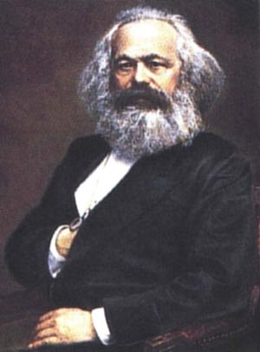
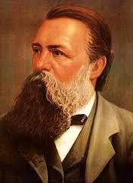
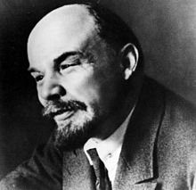
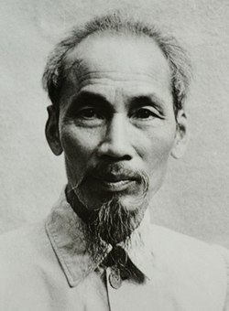
TRƯỜNG ĐH BÁCH KHOA TP. HCM
MARXIST – LENINIST POLITICAL ECONOMICS
CHƯƠNG 5: KINH TẾ THỊ TRƯỜNG ĐỊNH HƯỚNG XHCN VÀ CÁC QUAN HỆ LỢI ÍCH KINH TẾ Ở VN
TS.GVC. NGUYỄN QUỐC TOÀN

Slide 2
NỘI DUNG CHƯƠNG 5
5.1. KINH TẾ THỊ TRƯỜNG ĐỊNH HƯỚNG XÃ HỘI CHỦ NGHĨA Ở VIỆT NAM
5.2. HOÀN THIỆN THỂ CHẾ KTTT ĐỊNH HƯỚNG XHCN Ở VIỆT NAM
5.3. CÁC QUAN HỆ LỢI ÍCH KINH TẾ Ở VIỆT NAM

Slide 3
5.1. KINH TẾ THỊ TRƯỜNG ĐỊNH HƯỚNG XÃ HỘI CHỦ NGHĨA Ở VIỆT NAM
5.1.1.
KHÁI NIỆM KINH TẾ THỊ TRƯỜNG ĐỊNH HƯỚNG XHCN
5.1.2.
TÍNH TẤT YẾU, KHÁCH QUAN CỦA KTTT ĐH XHCN
5.1.3.
ĐẶC TRƯNG KTTT ĐỊNH HƯỚNG XÃ HỘI CHỦ NGHĨA

Slide 4
Sự phát triển nhận thức về nền KTTT định hướng XHCN
Lần ĐH Đảng | Mô hình
Trước ĐH VI | Kinh tế tập trung, quan liêu, bao cấp
ĐH VI (1986) | Nền kinh tế nhiều thành phần
ĐH VII (1991) | Nền kinh tế hàng hóa nhiều thành phần theo định hướng xã hội chủ nghĩa
ĐH VIII (1996) | nền kinh tế hàng hóa nhiều thành phần, vận hành theo cơ chế thị trường có sự quản lý của nhà nước theo định hướng xã hội chủ nghĩa
ĐH IX (2001) | Nền kinh tế thị trường định hướng xã hội chủ nghĩa
ĐH X (2006) | Làm rõ mục tiêu, quyền hạn, vai trò của Nhà nước và khu vực kinh tế tư nhân (động lực)
ĐH XI (2011) | Tiếp tục hoàn thiện thể chế KTTT định hướng XHCN
ĐH XII (2016) | Nhận thức mới nhất, đẩy đủ nhất

Slide 5
Sự phát triển nhận thức về nền KTTT định hướng XHCN
Trước Đổi mới, ở VN có quan niệm:
- Dưới CNXH hãy còn sản xuất hàng hóa
- Phạm vi hoạt động của quy luật giá trị bị thu hẹp
- Những phạm trù kinh tế có liên quan (như giá cả, tiền lương…) đã bị tước đoạt mất nội dung KTCT của nó

Slide 6
Sự phát triển nhận thức về nền KTTT định hướng XHCN
Nhận thức mới hiện nay:
- Nền kinh tế định hướng XHCN là nền kinh tế hàng hóa mà đỉnh cao của nó là KTTT
- Quan hệ hàng hóa-tiền tệ là quan hệ đích thực của CNXH chứ không phải là tàn dư của CNTB

Slide 7
Sự phát triển nhận thức về nền KTTT định hướng XHCN
Đó là vì:
- Thứ nhất, phân công lao động xã hội-cơ sở chung của sản xuất hàng hóa-được phát triển cả về chiều rộng và chiều sâu
-Thứ hai, trong nền kinh tế tồn tại nhiều loại hình sở hữu (SH toàn dân, SH tập thể, SH tư nhân, SH hỗn hợp)
→ cho nên vẫn có sự tách biệt tương đối về kinh tế giữa những người sản xuất với nhau

Slide 8
Khái niệm KTTT định hướng XHCN
Mô hình kinh tế tổng quát của thời kỳ quá độ lên chủ nghĩa xã hội ở Việt Nam;
Vận hành đầy đủ, đồng bộ theo các quy luật của kinh tế thị trường
Từng bước xác lập một xã hội mà ở đó dân giàu, nước mạnh, dân chủ, công bằng, văn mình
Có sự điều tiết của Nhà nước do Đảng Cộng sản Việt Nam lãnh đạo

Slide 9
Nền KTTT định hướng XHCN
Vừa mang những đặc điểm chung của KTTT hiện đại đã và đang tồn tại, phát triển ở các nước trên thế giới hiện nay, tuân theo những qui luật của KTTT
Vừa dựa trên cơ sở và được dẫn dắt, chi phối bởi các nguyên tắc và bản chất của CNXH, có những đặc điểm riêng phù hợp với điều kiện cụ thể của VN

Slide 10
5.1. KINH TẾ THỊ TRƯỜNG ĐỊNH HƯỚNG XÃ HỘI CHỦ NGHĨA Ở VIỆT NAM
5.1.1.
KHÁI NIỆM KINH TẾ THỊ TRƯỜNG ĐỊNH HƯỚNG XHCN
5.1.2.
TÍNH TẤT YẾU, KHÁCH QUAN CỦA KTTT ĐH XHCN
5.1.3.
ĐẶC TRƯNG KTTT ĐỊNH HƯỚNG XÃ HỘI CHỦ NGHĨA

Slide 11
TÍNH TẤT YẾU KHÁCH QUAN CỦA VIỆC PHÁT TRIỂN NỀN KTTT ĐỊNH HƯỚNG XHCN
Phù hợp với tính quy luật phát triển khách quan
Tính ưu việt của kinh tế thị trường
Phù hợp với nguyện vọng của nhân dân


Slide 12
Phù hợp với tính quy luật phát triển khách quan
Quy luật:
+ KT hàng hóa → KT thị trường khi có đủ các điều kiện;
+ Lý luận về các giai đoạn đi lên CNXH của Mark và Lênin
Thực tiễn lịch sử:
+ Không có một nền KTTT trừu tượng, chung chung
+ Mâu thuẫn tự thân không thể khắc phục của KTTT TBCN
Đặc điểm phát triển của VN:
+ Tồn tại các điều kiện để phát triển KTTT
+ Là một nước đang phát triển, xuất phát điểm thấp


Slide 13
Tính ưu việt của nền KTTT trong thúc đẩy phát triển
Phương thức phân bổ nguồn lực hiệu quả
Động lực thúc đẩy lực lượng sản xuất phát triển nhanh và có hiệu quả
sự phát triển kinh tế thị trường không hề mâu thuẫn với mục tiêu của chủ nghĩa xã hội
sử dụng KTTT như là phương tiện, công cụ
Cần chú ý đến những thất bại và khuyết tật của KTTT để can thiệp, điều tiết kịp thời


Slide 14
Phù hợp với nguyện vọng của nhân dân
Khát vọng của toàn thể nhân dân, tránh nguy cơ tụt hậu
Là quá trình phát triển “rút ngắn” chứ không “đốt cháy giai đoạn”
Bước đi quan trọng để xã hội nền sản xuất, chuyển từ sản xuất nhỏ → sản xuất lớn, hiện đại, hội nhập


Slide 15
5.1. KINH TẾ THỊ TRƯỜNG ĐỊNH HƯỚNG XÃ HỘI CHỦ NGHĨA Ở VIỆT NAM
5.1.1.
KHÁI NIỆM KINH TẾ THỊ TRƯỜNG ĐỊNH HƯỚNG XHCN
5.1.2.
TÍNH TẤT YẾU, KHÁCH QUAN CỦA KTTT ĐH XHCN
5.1.3.
ĐẶC TRƯNG KTTT ĐỊNH HƯỚNG XÃ HỘI CHỦ NGHĨA

Slide 16

Các đặc trưng của nền kinh tế thị trường định hướng xã hội chủ nghĩa ở Việt Nam
Đặc trưng về mục tiêu phát triển
Đặc trưng về quan hệ sở hữu và thành phần kinh tế
Đặc trưng về thị trường
Đặc trưng về cơ chế vận hành và quan hệ quản lý
Đặc trưng về quan hệ phân phối
Đặc trưng về quan hệ giữa gắn tăng trưởng kinh tế với công bằng xã hội
Đặc trưng về nền kinh tế mở


Slide 17

Đặc trưng về mục tiêu phát triển
Nhằm thúc đẩy LLSX phát triển, xây dựng CSVCKT cho CNXH
Việc phát triển LLSX hiện đại gắn liền với xây dựng QHSX mới XHCN

Slide 18
Đặc trưng về mục tiêu phát triển
Tiêu chuẩn căn bản đánh giá tính định hướng XHCN trong xây dựng QHSX là: Phát triển LLSX, cải thiện đời sống nhân dân, thực hiện công bằng xã hội

Slide 19
Đặc trưng về mục tiêu phát triển
Tiêu thức để phân biệt KTTT ở VN với KTTT khác là ở mục tiêu kinh tế-xã hội:
CNXH vì cá nhân con người, vì tự do dân chủ, công bằng và hạnh phúc của cá nhân con người dưới CNXH
Nói cách khác, vì mục tiêu dân giàu, nước mạnh, xã hội công bằng, dân chủ, văn minh

Slide 20

Đặc trưng về quan hệ sở hữu và thành phần kinh tế
Sở hữu là mối quan hệ giữa con người với con người trong quá trình sản xuất và tái sản xuất trên cơ sở chiếm hữu nguồn lực của quá trình sản xuất và kết quả lao động tương ứng của quá trình sản xuất hay tái sản xuất ấy trong điều kiện lịch sử nhất định

Slide 21

Đặc trưng về quan hệ sở hữu và thành phần kinh tế
Cấu trúc sở hữu: chủ thể, đối tượng và lợi ích.
Đối tượng sở hữu: nô lệ → ruộng đất → tư bản → trí tuệ.
Cơ sở sâu xa của sở hữu là quá trình sản xuất và tái sản xuất xã hội.
Phân biệt sở hữu với chiếm hữu

Slide 22
Đặc trưng về quan hệ sở hữu và thành phần kinh tế
Nội dung
Sở hữu
Kinh tế
Sở hữu là cơ sở để các chủ thể thực hiện lợi ích từ các đối tượng sở hữu
Pháp lý
Quyền hạn và nghĩa vụ của chủ sở hữu;
Cơ chế quản lý nhà nước

Slide 23
Đặc trưng về quan hệ sở hữu và thành phần kinh tế
Kinh tế thị trường định hướng xã hội chủ nghĩa ở Việt Nam là nền kinh tế có nhiều hình thức sở hữu, nhiều thành phần kinh tế với nhiều loại hình tổ chức SXKD khác nhau
Nét riêng:
Những TLSX chủ yếu thuộc về chế độ công hữu
Kinh tế nhà nước giữ vai trò chủ đạo
TPKT nhà nước cùng với TPKT tập thể (nòng cốt là HTX) trở thành nền tảng của nền KTQD
Kinh tế tư nhân là động lực quan trọng
Các chủ thể thuộc các thành phần kinh tế bình đẳng, hợp tác, cạnh tranh cùng phát triển theo pháp luật.

Slide 24
Đặc trưng về quan hệ sở hữu và thành phần kinh tế
VỀ QUAN HỆ SỞ HỮU
Phân loại
Công hữu
Hỗn hợp
Tư hữu

Slide 25
Đặc trưng về quan hệ sở hữu và thành phần kinh tế
VỀ THÀNH PHẦN KINH TẾ
Phân loại
KT ngoài Nhà nước
KT tập thể
KT tư nhân
Khu vực FDI
KT cá thể
KT Nhà nước

Slide 26
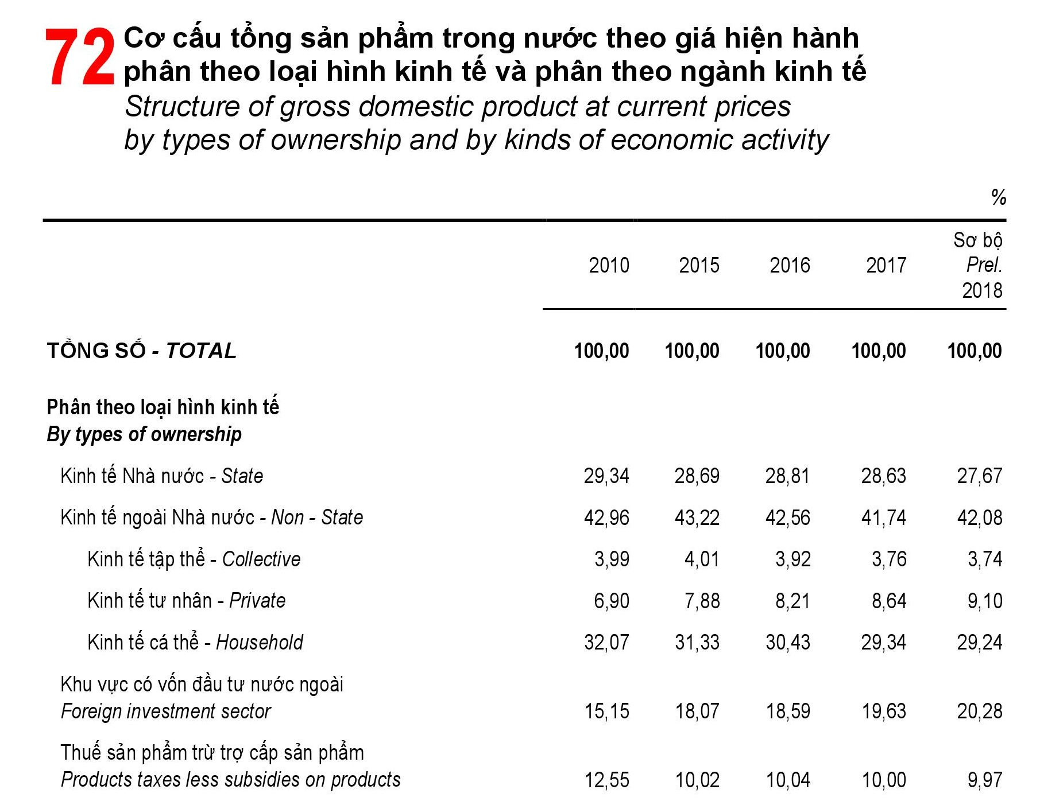

Slide 27
Đặc trưng về quan hệ sở hữu và thành phần kinh tế
Phần sở hữu nhà nước không chỉ có trong kinh tế nhà nước mà có thể được sử dụng ở nhiều thành phần kinh tế khác.
Kinh tế nhà nước phải là đòn bẩy để thúc đẩy tăng trưởng nhanh, bền vững và giải quyết các vấn đề xã hội; mở đường, hướng dẫn, hỗ trợ các thành phần kinh tế khác cùng phát triển; làm lực lượng vật chất để nhà nước thực hiện chức năng điều tiết, quản lý nền kinh tế.
Các DNNN chỉ đầu tư vào những ngành kinh tế then chốt vừa chi phối được nền kinh tế vừa đảm bảo được an ninh, quốc phòng và phục vụ lợi ích công cộng…

Slide 28
Đặc trưng về thị trường
Là 1 thị trường quốc gia thống nhất có nhiều lực lượng tham gia, 1 thị trường đồng bộ gồm đầy đủ các yếu tố của SX
Thị trường vừa là căn cứ vừa là đối tượng của kế hoạch:
- T² là căn cứ để XD & kiểm tra các KH phát triển kinh tế; KH phải xuất phát từ yêu cầu của T²
- T² được hướng dẫn & điều tiết bởi KH theo định hướng XHCN

Slide 29

Đặc trưng về quan hệ quản lý nền kinh tế
CƠ CHẾ VẬN HÀNH
Vận hành theo cơ chế thị trường có sự quản lý của nhà nước, tuân theo yêu cầu của những qui luật KTTT như: QL giá trị, QL cung cầu, QL cạnh tranh.

Slide 30
Đặc trưng về quan hệ quản lý nền kinh tế
Cơ chế thị trường: Là phương thức vận hành nền kinh tế sao cho phù hợp với các qui luật khách quan của thị trường, gồm:
- các quan hệ kinh tế (S-D là trung tâm)
- các hình thức kinh tế (giá cả T² là cốt lõi)
- và cạnh tranh là sức sống của cơ chế T²
Từ đó tạo ra những lực hút, lực đẩy theo 1 xu hướng nhất định nhằm chi phối 3 vấn đề trung tâm của nền SXXH: sx cái gì, sx cho ai và sx như thế nào?

Slide 31
Đặc trưng về quan hệ quản lý nền kinh tế
Tín hiệu của cơ chế thị trường là giá cả T²
Giá cả T² có những đặc trưng cơ bản sau:
- là biểu hiện bằng tiền của giá trị T²
- phân giải thành 3 bộ phận
- phụ thuộc vào sức mua của tiền tệ
- phụ thuộc vào quan hệ S-D
- có quan hệ chặt chẽ với giá trị sử dụng
Giá cả T² là công cụ quan trọng để nhà nước điều tiết các hoạt động kinh tế theo những định hướng, mục tiêu nhất định

Slide 32
Đặc trưng về quan hệ quản lý nền kinh tế
Phải có sự quản lý của nhà nước vì:
Đảm bảo cho thị trường ổn định, tránh được những sự biến động to lớn làm giảm thiểu hiệu quả kinh tế-xã hội
Hạn chế những mặt tiêu cực của thị trường đối với xã hội và con người
Đảm bảo cho nền kinh tế đi theo đúng định hướng mà nhân dân ta đã lựa chọn:
Quá độ lên CNXH bỏ qua chế độ TBCN

Slide 33

Đặc trưng về quan hệ quản lý nền kinh tế
CƠ CHẾ “ĐẢNG LÃNH ĐẠO, NHÀ NƯỚC QUẢN LÝ, NHÂN DÂN LÀM CHỦ
Nhà nước quản lý và thực hành cơ chế quản lý là nhà nước pháp quyền xã hội chủ nghĩa của nhân dân, do nhân dân, vì nhân dân dưới sự lãnh đạo của Đảng cộng sản, sự làm chủ và giám sát của nhân dân.

Slide 34
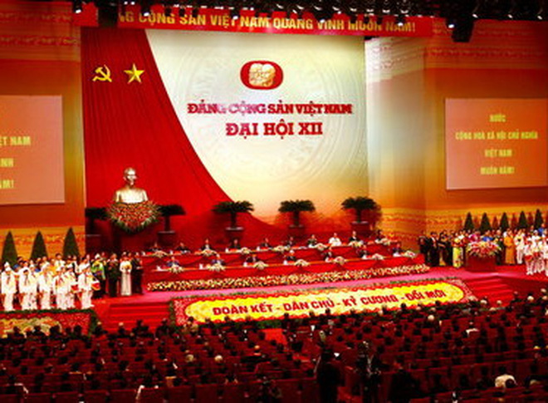
Đặc trưng về quan hệ quản lý nền kinh tế
Đảng lãnh đạo nền kinh tế thị trường định hướng xã hội chủ nghĩa thông qua cương lĩnh, đường lối phát triển kinh tế - xã hội và các chủ trương, quyết sách lớn trong từng thời kỳ phát triển của đất nước, là yếu tố quan trọng bảo đảm tính định hướng xã hội chủ nghĩa của nền kinh tế thị trường.

Slide 35

Đặc trưng về quan hệ quản lý nền kinh tế
Nhà nước quản lý nền kinh tế thị trường định hướng xã hội chủ nghĩa thông qua pháp luật, các chiến lược, kế hoạch, quy hoạch và cơ chế chính sách cùng các công cụ kinh tế trên cơ sở tôn trọng những nguyên tắc của thị trường, phù hợp với yêu cầu xây dựng xã hội xã hội chủ nghĩa ở Việt Nam

Slide 36
Đặc trưng về quan hệ quản lý nền kinh tế
Sự quản lý của nhà nước về kinh tế phải hướng tới 3 mục tiêu chính, đó là:
Thúc đẩy tăng trưởng kinh tế nhanh và bền vững
Ổn định kinh tế vĩ mô: điều kiện cần thiết để kinh tế tăng trưởng nhanh, bền vững
Thực hiện tiến bộ công bằng xã hội

Slide 37
Đặc trưng về quan hệ quản lý nền kinh tế
Nhà nước XHCN là chủ thể quyết định trong việc thực hiện mục tiêu tiến bộ công bằng xã hội. Đây là tiêu chí cơ bản để phân định CNXH và CNTB, là vấn đề cốt lõi của mô hình KTTT định hướng XHCN
Đặc trưng của sự quản lý về kinh tế của nhà nước VN: N² đang quản lý một nền KTTT đang định hình và chưa khẳng định bản chất
Do đó, N² phải làm tốt vai trò quản lý nền kinh tế thể hiện qua các chức năng sau:

Slide 38
Đặc trưng về quan hệ quản lý nền kinh tế
Thứ nhất: tạo môi trường, tạo điều kiện thuận lợi cho KTTT phát triển
Thứ hai: hướng dẫn, hỗ trợ các nỗ lực phát triển của các nhà SXKD thông qua các công cụ quản lý vĩ mô của nhà nước
Thứ ba: cung ứng các dịch vụ XH, chính sách XH nhằm thực hiện chiến lược con người,đảm bảo cơ hội bình đẳng cho mọi người, thực hiện mục tiêu tiến bộ, công bằng XH
Thứ tư: chức năng giám sát, kiểm soát

Slide 39
Tạo môi trường, tạo điều kiện thuận lợi cho KTTT phát triển
Môi trường chính trị xã hội ổn định, đất nước hòa bình, an ninh được bảo đảm;
Môi trường kinh tế vĩ mô ổn định: lạm phát được kiềm chế ở mức độ cho phép, giá cả ổn định…;
Môi trường pháp lý thông thoáng, rõ ràng với một bộ máy nhà nước trong sạch, đội ngũ công chức có năng lực và phẩm chất tốt;
Quan hệ quốc tế được khai thông, mở rộng và thuận lợi tạo đ/k cho quan hệ KTĐN phát triển


Slide 40
Hướng dẫn, hỗ trợ các nỗ lực phát triển của các nhà SXKD thông qua các công cụ quản lý vĩ mô của nhà nước
Thông qua hệ thống pháp luật tạo ra hành lang pháp lý đảm bảo cho các TPKT, các chủ thể SXKD tự chủ, tự do kinh doanh theo pháp luật; điều chỉnh các quan hệ theo hướng mà N² mong muốn
Thông qua công cụ KHH bao gồm các nội dung:
vạch ra chiến lược phát triển KT-XH
qui hoạch phát triển KT-XH
kế hoạch trung và dài hạn
để định hướng, hướng dẫn cũng như điều tiết chỉ huy nền kinh tế theo những mục tiêu đã định


Slide 41
Cung ứng các dịch vụ XH, chính sách XH
Thông qua các công cụ của chính sách tài chính-tiền tệ (thuế, lãi suất, tỷ giá hối đoái) để phát huy mặt tích cực và hạn chế mặt tiêu cực của cơ chế T² nhằm thúc đẩy kinh tế tăng trưởng, thực hiện tiến bộ, công bằng xã hội
Thông qua quĩ dự trữ và các loại quĩ khác của N² để can thiệp vào T² cắt những cơn sốt về giá cả, điều tiết quan hệ S-D, duy trì những quan hệ cân đối trong nền kinh tế


Slide 42
Chức năng giám sát, kiểm soát
Giám sát, kiểm soát việc sử dụng và quản lý những tài sản, vốn mà nhà nước giao cho các đơn vị, doanh nghiệp thuộc kinh tế nhà nước sử dụng;
Kiểm tra, giám sát các hoạt động kinh tế nhằm phát hiện và xử lý những sai phạm, ách tắc, đổ vỡ…đảm bảo cho kinh tế hoạt động hiệu quả, theo đúng định hướng XHCN

Slide 43
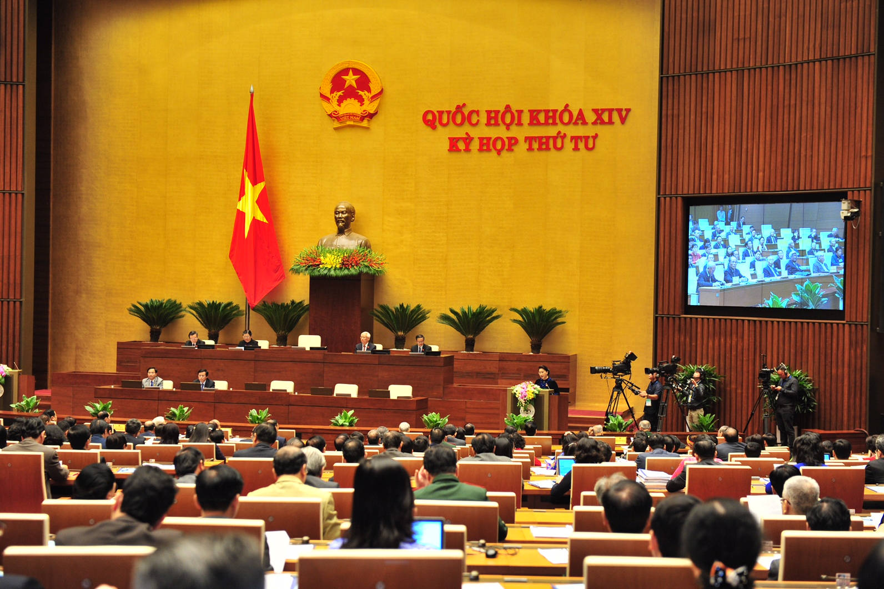
Đặc trưng về quan hệ quản lý nền kinh tế
Nhân dân tham gia vào hoạt động của các cơ quan nhà nước.
Nhân dân tham gia vào hoạt động của các tổ chức xã hội.
Nhân dân lao động tham gia hoạt động tự quản ở cơ sở.
Nhân dân lao động trực tiếp thực hiện các quyền và nghĩa vụ của công dân trong quản lý hành chính nhà nước.

Slide 44
Đặc trưng về quan hệ phân phối
Phân phối đầu vào: phân phối công bằng các yếu tố sản xuất, tiếp cận và sử dụng các cơ hội và điều kiện phát triển của mọi chủ thể kinh tế
Phân phối kết quả làm ra (đầu ra) chủ yếu theo kết quả lao động, hiệu quả kinh tế, theo mức đóng góp vốn cùng các nguồn lực khác và thông qua hệ thống an sinh xã hội, phúc lợi xã hội.
Phân phối theo lao động và hiệu quả kinh tế, phân phối theo phúc lợi là những hình thức phân phối phản ánh định hướng xã hội chủ nghĩa của nền kinh tế thị trường.

Slide 45
Đặc trưng về quan hệ giữa gắn tăng trưởng kinh tế với công bằng xã hội
Gắn tăng trưởng kinh tế với công bằng xã hội; phát triển kinh tế đi đôi với phát triển văn hóa - xã hội; thực hiện tiến bộ và công bằng xã hội ngay trong từng chính sách, chiến lược, quy hoạch, kế hoạch và từng giai đoạn phát triển.
Các nước tư bản giải quyết vấn đề xã hội chỉ trong khuôn khổ tính chất tư bản chủ nghĩa, nhằm duy trì sự phát triển của chế độ tư bản chủ nghĩa.
Trong nền KTTT định hướng XHCN, giải quyết công bằng xã hội không chỉ là phương tiện để duy trì sự tăng trưởng ổn định, bền vững mà còn là mục tiêu phải hiện thực hóa.

Slide 46
Đặc trưng về quan hệ giữa gắn tăng trưởng kinh tế với công bằng xã hội
Thực hiện tiến bộ và công bằng xã hội không phải là cào bằng hay kiểu bình quân, cũng không dồn mọi nguồn lực cho phát triển xã hội vượt quá khả năng của nền kinh tế.
Không chỉ dựa vào chính sách điều tiết thu nhập, an sinh xã hội và phúc lợi xã hội mà còn phải tạo ra những điều kiện, tiền đề cần thiết để bảo đảm cho mọi người dân đều có cơ hội như nhau trong việc tiếp cận các dịch vụ xã hội cơ bản

Slide 47

Đặc trưng về nền kinh tế mở
Nền KTTT định hướng XHCN là 1 nền kinh tế mở, hội nhập. Đó là 1 xu thế tất yếu khách quan
Phải chủ động hội nhập, chuẩn bị tốt, có bước đi thích hợp nhằm phát huy nội lực, tranh thủ ngoại lực thực hiện thành công CNH HĐH

Slide 48
QUÁ TRÌNH CHUYỂN ĐỔI SANG KTTT ĐỊNH HƯỚNG XHCN Ở VN
Bao trùm mọi mặt đời sống kinh tế-xã hội, quá trình chuyển đổi về kinh tế có 2 nội dung chủ yếu
Phương thức được áp dụng trong quá trình chuyển đổi
Là 1 quá trình lâu dài, trải qua nhiều bước, nhiều giai đoạn


Slide 49
2 nội dung Đổi mới
Đổi mới tư duy kinh tế:
từ tư duy KT phi thị trường
→ tư duy KTTT định hướng XHCN
Đổi mới cơ chế KT:
từ cơ chế KHH tập trung quan liêu bao cấp
→ cơ chế thị trường với 3 nội dung:

Slide 50
3 nội dung thiết lập cơ chế thị trường
Tự do hóa thương mại bao gồm: tự do hóa giá cả, tự do hóa hoạt động thương mại trong nước và kinh tế đối ngoại
Cải cách thể chế mà then chốt là đổi mới chính sách tài chính-tiền tệ
Cải cách hệ thống DNNN, đổi mới cơ chế kinh doanh vi mô tạo lập những chủ thể SXKD hàng hóa


Slide 51
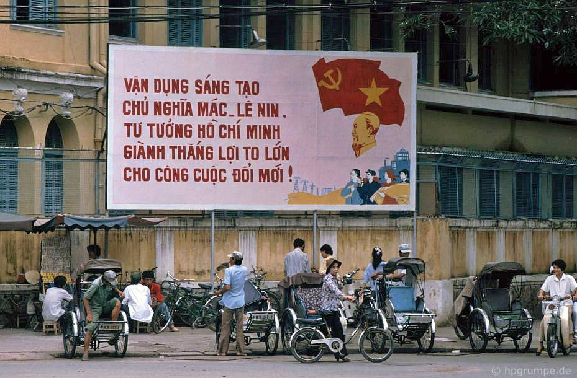
Phương thức chuyển đổi
Phương thức tiến hành từng bước song không hoàn toàn loại trừ liệu pháp sốc đối với nhiệm vụ cần & có thể làm kiên quyết trong thời gian ngắn như: cải cách giá cả, mở cửa cho đầu tư


Slide 52
2 giai đoạn tiến hành
Giai đoạn 1: đặt nền kinh tế vào quĩ đạo của cơ chế thị trường.
→ hoàn thành vào cuối năm 1989 được đánh dấu bằng Nghị quyết Hội nghị T.Ư lần thứ 6 của Đại hội khóa VI với nội dung khẳng định:
→ Nền kinh tế nước ta vận hành theo cơ chế T² có sự quản lý của N², cơ chế xử lý giá cả là giá cả T²
Giai đoạn 2: từ 1990, gđ vận hành cơ chế T² sao cho trôi chảy thuận lợi để đưa nền KT nước ta cất cánh về cơ bản trở thành 1 nước CN theo hướng hiện đại


Slide 53
NỘI DUNG CHƯƠNG 5
5.1. KINH TẾ THỊ TRƯỜNG ĐỊNH HƯỚNG XÃ HỘI CHỦ NGHĨA Ở VIỆT NAM
5.2. HOÀN THIỆN THỂ CHẾ KTTT ĐỊNH HƯỚNG XHCN Ở VIỆT NAM
5.3. CÁC QUAN HỆ LỢI ÍCH KINH TẾ Ở VIỆT NAM

Slide 54
5.2. HOÀN THIỆN THỂ CHẾ KINH TẾ THỊ TRƯỜNG ĐỊNH HƯỚNG XÃ HỘI CHỦ NGHĨA Ở VIỆT NAM
5.2.1.
SỰ CẦN THIẾT PHẢI HOÀN THIỆN
5.2.2.
NỘI DUNG HOÀN THIỆN THỂ CHẾ

Slide 55
Thể chế KTTT định hướng XHCN
THỂ CHẾ
quy tắc, luật pháp, bộ máy quản lý và cơ chế vận hành nhằm điều chỉnh các hoạt động của con người trong một chế độ xã hội.
THỂ CHẾ KINH TẾ
hệ thống quy tắc, luật pháp, bộ máy quản lý và cơ chế vận hành nhằm điều chỉnh hành vi của các chủ thể kinh tế, các hành vi sản xuất kinh doanh và các quan hệ kinh tế.
THỂ CHẾ KTTT ĐỊNH HƯỚNG XHCN
hệ thống đường lối, chủ trương chiến lược, hệ thống luật pháp, chính sách quy định xác lập cơ chế vận hành, điều chỉnh chức năng, hoạt động, mục tiêu, phương thức hoạt động, các quan hệ lợi ích của các tổ chức, các chủ thể kinh tế nhằm hướng tới xác lập đồng bộ các yếu tố thị trường, các loại thị trường hiện đại theo hướng góp phần thúc đẩy dân giàu, nước mạnh, dân chủ, công bằng, văn minh.

Slide 56
Lý do cần hoàn thiện thể chế KTTT định hướng XHCN
Thể chế KTTT định hướng XHCN
Chưa đồng bộ
Chưa đầy đủ
Kém hiệu lực, hiệu quả

Slide 57
5.2. HOÀN THIỆN THỂ CHẾ KINH TẾ THỊ TRƯỜNG ĐỊNH HƯỚNG XÃ HỘI CHỦ NGHĨA Ở VIỆT NAM
5.2.1.
SỰ CẦN THIẾT PHẢI HOÀN THIỆN
5.2.2.
NỘI DUNG HOÀN THIỆN THỂ CHẾ

Slide 58
Nội dung hoàn thiện thể chế KTTT định hướng XHCN
Hoàn thiện thể chế về sở hữu và phát triển các thành phần kinh tế.
Hoàn thiện thể chế để phát triển đồng bộ các yếu tố thị trường và các loại thị trường.
Hoàn thiện thể chế để đảm bảo gắn tăng trưởng kinh tế với bảo đảm tiến bộ và công bằng xã hội và thúc đẩy hội nhập quốc tế
Hoàn thiện thể nâng cao năng lực hệ thống chính trị


Slide 59
Hoàn thiện thể chế về sở hữu và phát triển các thành phần kinh tế
Thể chế hóa đầy đủ quyền tài sản.
Tiếp tục hoàn thiện pháp luật về đất đai.
Hoàn thiện pháp luật về tài nguyên thiên nhiên.
Hoàn thiện pháp luật về đầu tư vốn nhà nước, tài sản công.
Hoàn thiện hệ thống thể chế về SHTT.
Hoàn thiện khung pháp luật về hợp đồng và giải quyết tranh chấp dân sự.
Hoàn thiện thể chế cho sự phát triển các thành phần kinh tế, các loại hình doanh nghiệp.


Slide 60
Hoàn thiện thể chế để phát triển đồng bộ các yếu tố và các loại thị trường
Hoàn thiện thể chế để phát triển đồng bộ các yếu tố thị trường → Các yếu tố thị trường như hàng hóa, giá cả, cạnh tranh, cung cầu … cần phải được vận hành theo nguyên tắc thể chế kinh tế thị trường
Hoàn thiện thể chế để phát triển đồng bộ, vận hành thông suốt các loại thị trường → Các loại thị trường cơ bản như thị trường hàng hóa, thị trường vốn, thị trường công nghệ, thị trường hàng hóa sức lao động… cần vận hành thông suốt, phát huy tác động tích cực, cộng hưởng


Slide 61
Hoàn thiện thể chế gắn TTKT với bảo đảm TB và CBXH và thúc đẩy HNQT
Tiếp tục rà soát, bổ sung, điều chỉnh hệ thống pháp luật và các thể chế liên quan đáp ứng yêu cầu thực hiện các cam kết quốc tế của Việt Nam.
Thực hiện nhất quán chủ trương đa phương hóa, đa dạng hóa trong hợp tác kinh tế quốc tế, không để bị lệ thuộc vào một số ít thị trường.
Nâng cao năng lực cạnh tranh quốc gia, tiềm lực của các doanh nghiệp trong nước.
Bảo vệ lợi ích quốc gia - dân tộc, giữ vững môi trường hòa bình, ổn định cho sự phát triển của đất nước.


Slide 62
Hoàn thiện thể nâng cao năng lực hệ thống chính trị
Xây dựng hệ thống thể chế đồng bộ để nâng cao năng lực lãnh đạo của Đảng, vai trò xây dựng và thực hiện thể chế kinh tế của nhà nước, phát huy vai trò làm chủ của nhân dân
Phải phát huy được sức mạnh về trí tuệ, nguồn lực và sự đồng thuận của toàn dân tộc.


Slide 63
NỘI DUNG CHƯƠNG 5
5.1. KINH TẾ THỊ TRƯỜNG ĐỊNH HƯỚNG XÃ HỘI CHỦ NGHĨA Ở VIỆT NAM
5.2. HOÀN THIỆN THỂ CHẾ KTTT ĐỊNH HƯỚNG XHCN Ở VIỆT NAM
5.3. CÁC QUAN HỆ LỢI ÍCH KINH TẾ Ở VIỆT NAM

Slide 64
5.3. CÁC QUAN HỆ LỢI ÍCH KINH TẾ Ở VIỆT NAM
5.3.1.
LỢI ÍCH KINH TẾ VÀ QUAN HỆ LỢI ÍCH KINH TẾ
5.3.2.
NHÀ NƯỚC BẢO ĐẢM HÀI HÒA CÁC QH LỢI ÍCH

Slide 65
Lợi ích kinh tế
DẪN NHẬP
Qui luật KT là QL về sự hoạt động của con người trong KT → QLKT gắn liền với những nhu cầu, động cơ KT thúc đẩy con người hoạt động
Những nhu cầu KT hoạt động với tư cách động cơ KT đó được Mác và Ăngghen gọi là lợi ích kinh tế
Vì lợi ích KT mà con người hoạt động nhằm đạt tới hiệu quả nhất định

Slide 66
Lợi ích kinh tế
KHÁI NIỆM
Lợi ích là sự thỏa mãn nhu cầu của con người mà sự thỏa mãn nhu cầu này phải được nhận thức và đặt trong mối quan hệ xã hội ứng với trình độ phát triển nhất định của nền sản xuất xã hội đó.
Lợi ích kinh tế là lợi ích vật chất, lợi ích thu được khi thực hiện các hoạt động kinh tế của con người.

Slide 67
Lợi ích kinh tế
BẢN CHẤT
Lợi ích KT là hình thức biểu hiện của QHSX, phản ánh mục đích và động cơ khách quan của các chủ thể khi tham gia vào các hoạt động kinh tế-xã hội nhằm thực hiện nhu cầu KT nhất định
Là lợi ích vật chất do QHSX quyết định, có tính lịch sử
Thể hiện trong cả 4 khâu của quá trình TSX xã hội: SX – P² – TĐ – TD

Slide 68

Lợi ích kinh tế
BIỂU HIỆN
Gắn với các chủ thể kinh tế khác nhau là những lợi ích tương ứng: lợi ích của chủ doanh nghiệp trước hết là lợi nhuận, lợi ích của người lao động là thu nhập.
Mỗi chủ thể tham gia vào quá trình phân phối giá trị thặng dư với vai trò của mình mà có được những lợi ích tương ứng

Slide 69
Lợi ích kinh tế
VAI TRÒ
Lợi ích kinh tế là động lực trực tiếp của các chủ thể và hoạt động kinh tế - xã hội
mức thu nhập càng cao, phương thức và mức độ thỏa mãn các nhu cầu vật chất càng tốt
lợi ích này phải đảm bảo trong sự liên hệ với các chủ thể khác trong xã hội
theo đuổi lợi ích kinh tế chính đáng của mình, các chủ thể kinh tế đã đóng góp vào sự phát triển của nền kinh tế.

Slide 70
Lợi ích kinh tế
VAI TRÒ
Lợi ích kinh tế là cơ sở thúc đẩy sự phát triển các lợi ích khác
Phương thức và mức độ thỏa mãn các nhu cầu vật chất còn phụ thuộc địa vị của con người trong hệ thống quan hệ sản xuất xã hội → đấu tranh GIAI CẤP giành quyền làm chủ TLSX
Lợi ích kinh tế được thực hiện sẽ tạo điều kiện vật chất cho sự hình thành và thực hiện lợi ích chính trị, lợi ích xã hội, lợi ích văn hóa của các chủ thể xã hội.
Lợi ích kinh tế mang tính khách quan và là động lực mạnh mẽ để phát triển kinh tế - xã hội.

Slide 71
Quan hệ lợi ích kinh tế
KHÁI NIỆM
Quan hệ lợi ích kinh tế là sự thiết lập những tương tác giữa con người với con người, giữa các cộng đồng người, giữa các tổ chức kinh tế, giữa các bộ phận hợp thành nền kinh tế, giữa con người với tổ chức kinh tế, giữa quốc gia với phần còn lại của thế giới nhằm mục tiêu xác lập các lợi ích kinh tế trong mối liên hệ với trình độ phát triển của lực lượng sản xuất và kiến trúc thượng tầng tương ứng của một giai đoạn phát triển xã hội nhất định.

Slide 72
Quan hệ lợi ích kinh tế
CƠ CẤU
XÃ HỘI
TẬP THỂ
CÁ NHÂN NGƯỜI SXKD
CÁ NHÂN NGƯỜI LAO ĐỘNG

Slide 73
Quan hệ lợi ích kinh tế
CƠ CẤU
Lợi ích xã hội giữ vai trò chủ đạo vì: nó quyết định mục đích, phương hướng phát triển của nền SXXH
Lợi ích cá nhân là động lực trực tiếp, mạnh mẽ nhất, bởi vì:
là lợi ích thiết thực nhất, gắn liền với từng cá nhân người SXKD, cá nhân người LĐ
là cơ sở để thực hiện lợi ích tập thể và lợi ích xã hội

Slide 74
Sự thống nhất của quan hệ lợi ích kinh tế
Một chủ thể có thể trở thành bộ phận cấu thành của chủ thể khác. Do đó, lợi ích của chủ thể này được thực hiện thì lợi ích của chủ thể khác cũng trực tiếp hoặc gián tiếp được thực hiện.
Mục tiêu của các chủ thể chỉ được thực hiện trong mối quan hệ và phù hợp với mục tiêu của các chủ thể khác. Khi các chủ thể kinh tế hành động vì mục tiêu chung hoặc các mục tiêu thống nhất với nhau thì các lợi ích kinh tế của các chủ chể đó thống nhất với nhau.

Slide 75
Sự mâu thuẫn trong quan hệ lợi ích kinh tế
Các quan hệ lợi ích kinh tế mâu thuẫn với nhau vì các chủ thể kinh tế có thể hành động theo những phương thức khác nhau để thực hiện các lợi ích của mình. Sự khác nhau đó đến mức đối lập thì trở thành mâu thuẫn.
Lợi ích của những chủ thể kinh tế có quan hệ trực tiếp trong việc phân phối kết quả hoạt động sản xuất, kinh doanh cũng có thể mâu thuẫn với nhau vì tại một thời điểm kết quả hoạt động sản xuất, kinh doanh là xác định.
Mâu thuẫn về lợi ích kinh tế là cội nguồn của các xung đột xã hội. Do vậy, Nhà nước cần điều hoà mâu thuẫn.

Slide 76
Các nhân tố ảnh hưởng đến quan hệ lợi ích kinh tế
QH LỢI ÍCH KINH TẾ
Trình độ phát triển của LỰC LƯỢNG SẢN XUẤT
Địa vị của chủ thể trong hệ thống QUAN HỆ SẢN XUẤT xã hội
Hội nhập kinh tế quốc tế
Chính sách phân phối thu nhập của Nhà nước

Slide 77
Một số quan hệ lợi ích kinh tế cơ bản trong nền kinh tế thị trường
Người lao động với người sử dụng lao động
Những người sử dụng lao động với nhau
Quan hệ giữa lợi ích cá nhân, lợi ích nhóm và lợi ích xã hội
Những người lao động với nhau

Slide 78
Phương thức thực hiện lợi ích kinh tế trong các quan hệ lợi ích chủ yếu
Nguyên tắc thị trường
Tổ chức xã hội
Nhà nước

Slide 79
5.3. CÁC QUAN HỆ LỢI ÍCH KINH TẾ Ở VIỆT NAM
5.3.1.
LỢI ÍCH KINH TẾ VÀ QUAN HỆ LỢI ÍCH KINH TẾ
5.3.2.
NHÀ NƯỚC BẢO ĐẢM HÀI HÒA CÁC QH LỢI ÍCH

Slide 80
Vai trò nhà nước trong bảo đảm hài hòa các quan hệ lợi ích
Bảo vệ lợi ích hợp pháp, tạo môi trường thuận lợi cho hoạt động tìm kiếm lợi ích của các chủ thể kinh tế
Điều hòa lợi ích giữa cá nhân - doanh nghiệp - xã hội
Kiểm soát, ngăn ngừa các quan hệ lợi ích có ảnh hưởng tiêu cực đối với sự phát triển xã hội
Giải quyết những mâu thuẫn trong quan hệ lợi ích kinh tế

Slide 81
Bảo vệ lợi ích hợp pháp, tạo môi trường thuận lợi cho hoạt động tìm kiếm lợi ích của các chủ thể kinh tế
Giữ vững ổn định về chính trị
Xây dựng được môi trường pháp luật thông thoáng, bảo vệ được lợi ích chính đáng của các chủ thể kinh tế trong và ngoài nước, đặc biệt là lợi ích của đất nước; tuân thủ các chuẩn mực và thông lệ quốc tế
Đầu tư xây dựng kết cấu hạ tầng của nền kinh tế
Tạo lập môi trường văn hóa phù hợp với yêu cầu phát triển kinh tế thị trường

Slide 82
Điều hòa lợi ích giữa cá nhân - doanh nghiệp - xã hội
Chính sách phân phối thu nhập nhằm bảo đảm hài hòa các lợi ích kinh tế
Phải thừa nhận sự chênh lệch về mức thu nhập giữa các tập thể, các cá nhân là khách quan; nhưng mặt khác phải ngăn chặn sự chênh lệch thu nhập quá đáng → Phân phối không chỉ phụ thuộc vào quan hệ sở hữu, mà còn phụ thuộc vào sản xuất
Phát triển mạnh mẽ lực lượng sản xuất, phát triển khoa học - công nghệ để nâng cao thu nhập cho các chủ thể kinh tế

Slide 83
Kiểm soát, ngăn ngừa các quan hệ lợi ích có ảnh hưởng tiêu cực đối với sự phát triển xã hội
Thực hiện có hiệu quả các chính sách xoá đói giảm nghèo, tạo điều kiện và cơ hội tiếp cận bình đẳng các nguồn lực phát triển, hưởng thụ các dịch vụ xã hội cơ bản
Nhà nước cần có các chính sách khuyến khích người dân làm giàu hợp pháp, tạo điều kiện và giúp đỡ họ bằng mọi biện pháp
Khuyến khích các công tác từ thiện, nhân đạo, đền ơn đáp nghĩa
Xây dựng Nhà nước hiệu lực, hiệu quả, liêm chính, minh bạch nhằm kiểm soát các hiện tượng như hàng giả, hàng nhái, gian lận, tham nhũng

Slide 84
Giải quyết những mâu thuẫn trong quan hệ lợi ích kinh tế
Các cơ quan chức năng của nhà nước cần phải thường xuyên quan tâm phát hiện mâu thuẫn và chuẩn bị chu đáo các giải pháp đối phó.
Nguyên tắc giải quyết mâu thuẫn giữa các lợi ích kinh tế là phải có sự tham gia của các bên liên quan, có nhân nhượng và phải đặt lợi ích đất nước lên trên hết.

